Slide 1
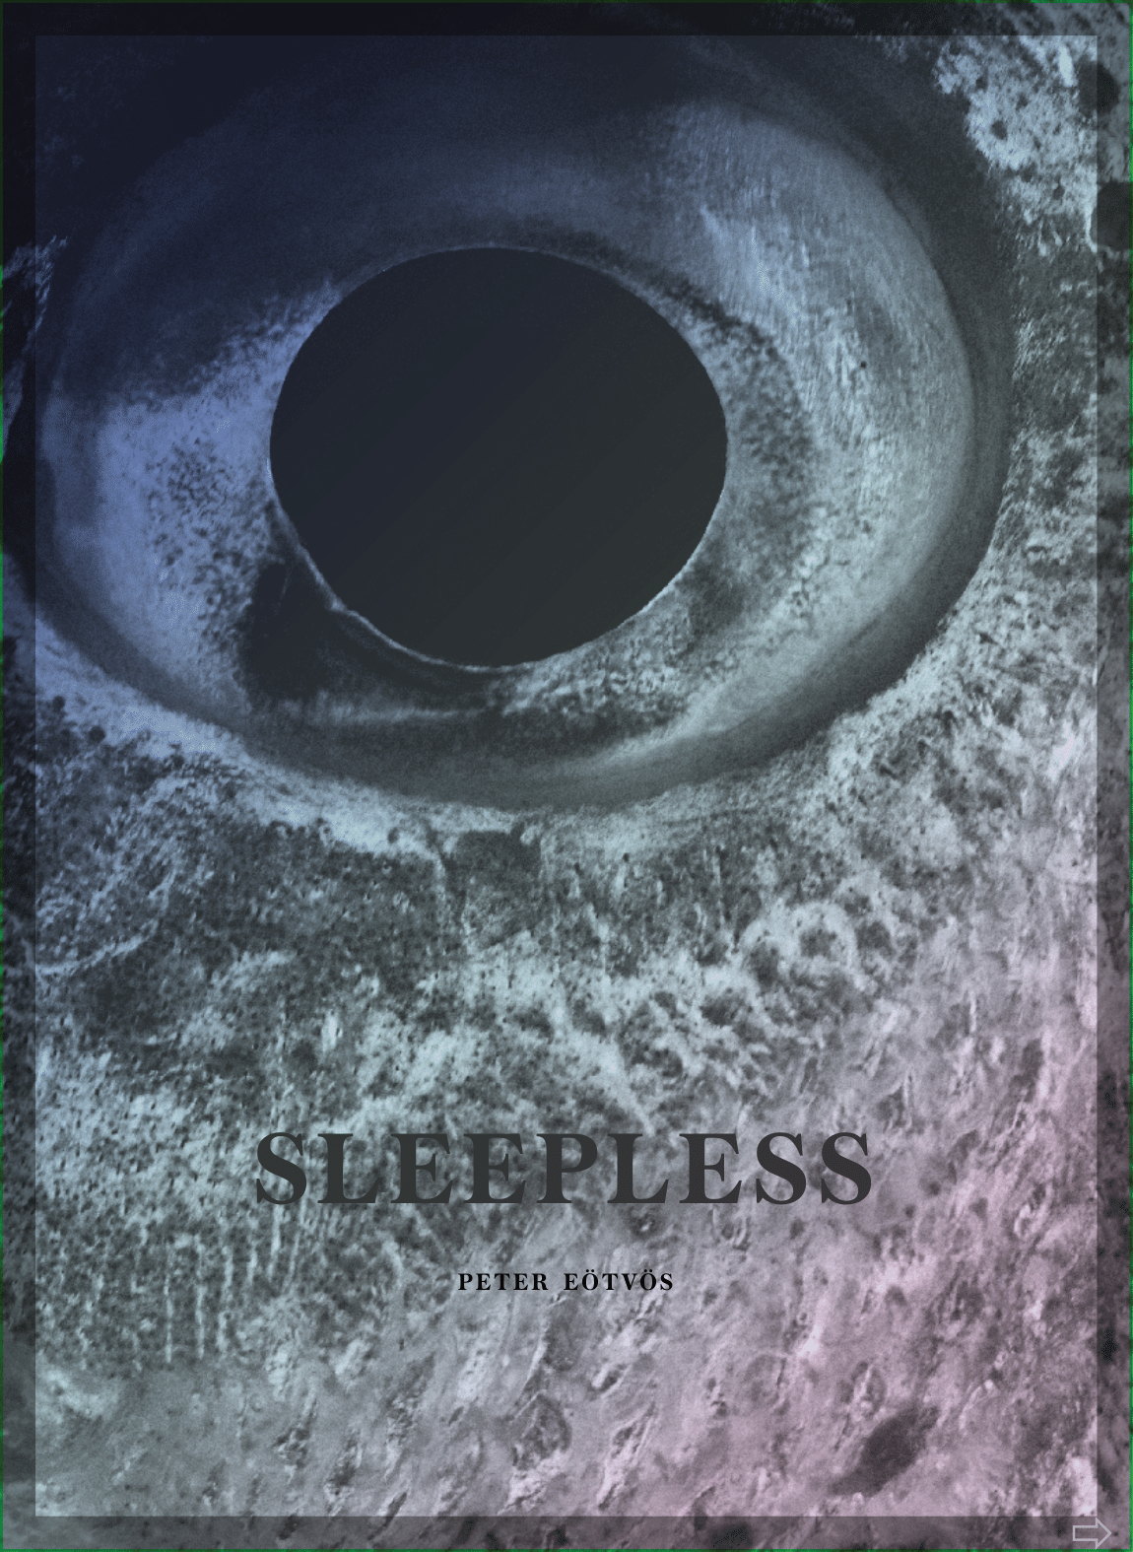



Slide 2

Peter Eötvös的歌剧作品《Sleepless》（中文译作《失眠》）是一部现代歌剧，讲述了一个失眠症患者的故事。
该歌剧于2019年在德国柏林的柏林国家歌剧院首演，由德国指挥家迈克尔·万霍夫（Michael Wendeberg）执棒，德国导演托马斯·艾德斯（Thomas Adès）执导。该作品的原始剧本由匈牙利作家Rita Góbi编写，Peter Eötvös则负责音乐。
这部歌剧的主角是一个名为L（也称为Lucy）的女性，她无法入睡，因此整夜漫游城市街道。在她的漫游中，她遇到了一系列人物，包括一个无家可归的男人、一个狗仔队摄影师、一名卖淫女和一名精神病患者。这些角色的经历与L的失眠症状相互映衬，探索了孤独、内心痛苦以及社会边缘人物的生存状态等主题。
该歌剧的音乐具有现代风格，运用了各种器乐、电子音乐和人声。它还包括一些流行音乐元素，如迪斯科舞曲和爵士乐段落，以及来自L的内心独白。整个作品的音乐与剧情相得益彰，强调了L的内心痛苦和城市的冷漠无情。
《Sleepless》是一部充满创意和实验性的歌剧，探索了现代城市生活和人类孤独的主题。它通过现代音乐和舞台表演，向观众展现了一个充满张力和戏剧性的故事。
第一幕
第一场：男主角陷入失眠，开始回忆他的过去。他想起了他小时候的梦想，以及他的母亲。他也回忆起他曾经爱过的女人，以及他们的分手。这些回忆让他感到沮丧和孤独。
第二场：男主角开始担心自己的健康，他担心自己已经失去了对生活的控制。他开始试图入睡，但是无法入眠。
第三场：男主角开始回忆他曾经的职业生涯，他是一名音乐家。他想起了他的音乐作品，以及他曾经的成功和失败。这些回忆让他感到焦虑和失落。
第四场：男主角回忆起他曾经的朋友，他们在一起度过了许多美好时光。但是现在他和他的朋友们已经分道扬镳，他感到非常孤独。
第二幕
第一场：男主角开始回忆他的家庭生活，他想起了他的父亲，以及他父亲的死亡。他也回忆起他的妻子和儿子，以及他们之间的问题和矛盾。这些回忆让他感到非常痛苦
第二场：男主角试图通过饮酒和吸烟来入眠，但是这些方法都失败了。他开始变得越来越焦虑和沮丧。
第三场：男主角开始怀疑自己的人生是否有意义，他开始思考他是否做出了正确的选择。他感到自己的生命正在流逝，他感到非常害怕。
第四场：男主角最终意识到，他需要重新评估自己的生活，重新找回生活的意义。他开始想起那些让他感到幸福和满足的时刻，他决定回到那些时刻，并试图重新开始他的生活。
在这个歌剧中，男主角的内心独白和回忆是通过独特的音乐和舞台表演来表达的，这使得剧情更加生动和感人。通过男主角的经历，观众可以看到现代生活中

Slide 3
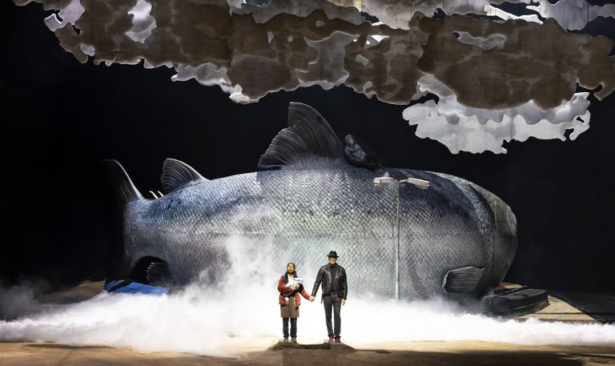
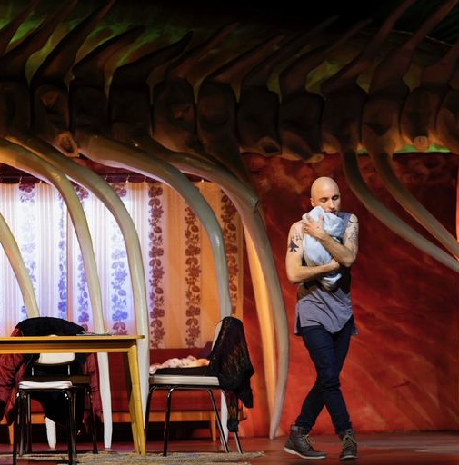

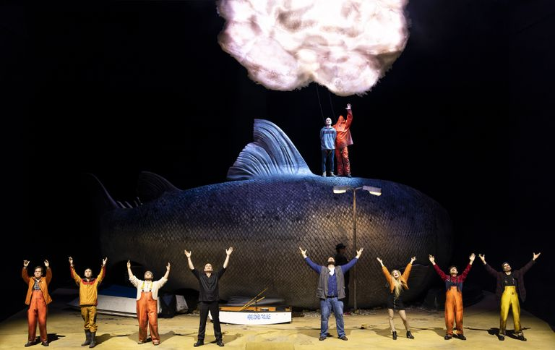

Slide 4





Slide 5

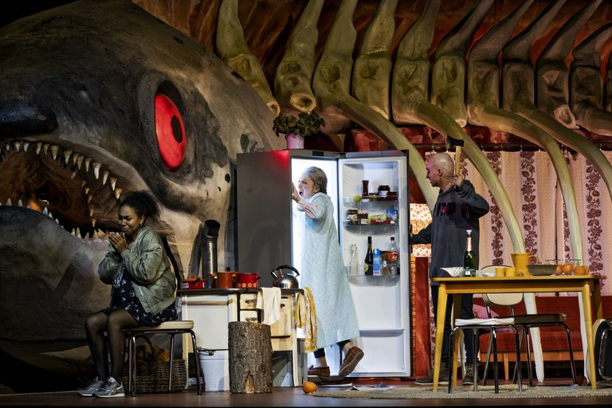

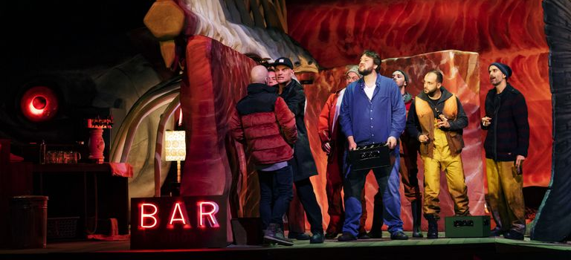

Slide 6
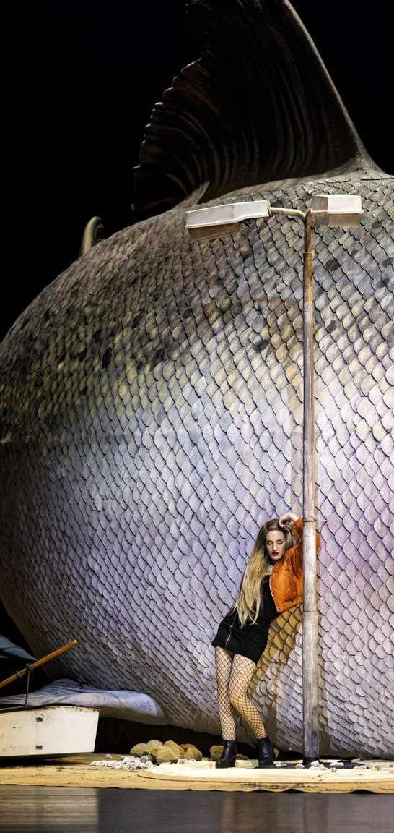
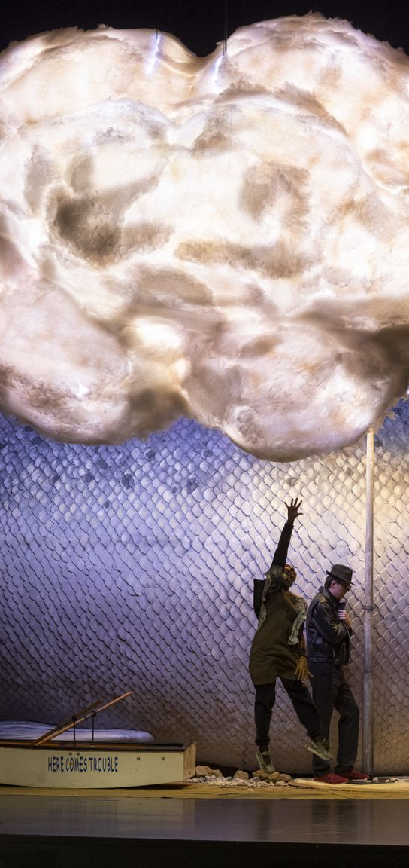
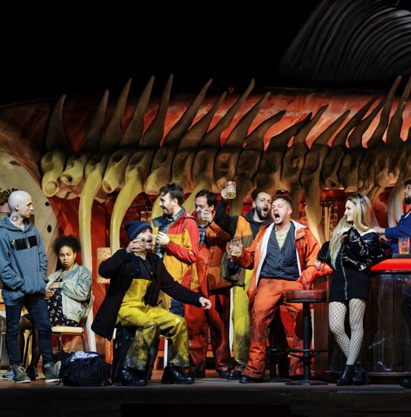
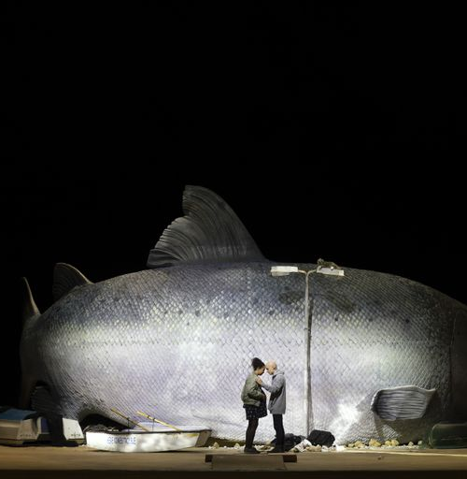

Slide 7
Akt 1: 时值深秋，漆黑而寒冷。 年轻、怀孕的阿丽达正在船屋里等她的男朋友阿斯勒。 他们不能留在船屋里，因为有了新主人。 他父亲的小提琴是阿斯勒失踪后留下的所有东西。 也许他们可以暂时留在阿丽达的母亲身边？ 阿丽达向她的母亲请求庇护。 但她拒绝了这一点。 当阿丽达求她只住一晚时，她勉强同意了。 Asle 告诉 Alida 关于 Bjørgvin 的事。 他曾经去过那里，对这个沿海小镇记忆犹新。 当 Alida 缓和说他们没有钱去那里时，Asle 告诉她他会照顾船库附近的一艘船。 阿斯勒稍后回来。 阿丽达注意到他又湿又冷。 但他不想告诉她他在哪里，并告诉阿丽达他们必须立即离开。 船在等着。 当母亲意识到阿丽达拿走了她的食物和钱时，她辱骂女儿并变得暴力。 阿斯勒前来帮助她。 阿丽达跑到安全的地方，在外面等他。 然后他们登船前往 Bjørgvin。
抵达 Bjørgvin 后，渔民们大声赞美他们的鱼。 Asle 和 Alida 正在寻找落脚点。 但是没有人愿意给他们租房间——只有原来是妓女的金发女孩给了阿斯勒一个房间，但只给他一个人。 他们无数次要房间，但无济于事。 Asle 让 Alida 走得更远。 也许酒吧里有她的房间。 旅馆老板为他们提供了一个房间，但阿丽达要求阿斯勒离开这个地方。阿斯勒和阿丽达走过老太婆的房子，他们之前敲过的地方。 Asle 再次问女人他们是否可以留在那里。 一晚而已。 那个女人侮辱他们两个。 阿斯勒坚持。 这么冷你不能再往前走了。 不是在这场雨中。 他强行进入，与阿丽达一起进入屋内。
阿斯勒无法入睡，于是阿丽达开始阵痛。 她让 Asle 去请一位助产士。
他向在外面遇见他的黑衣人求助。 他建议他去找街道尽头的助产士。 他把她带到他和阿丽达住的老妇人家，惊讶地发现老妇人不在家。 然后只剩下来自城镇另一边的助产士。 她也很惊讶老太婆不在家，而是去了阿丽达家。 黑衣人还在门前，问阿斯勒来这里有什么事。 最后，助产士宣布阿斯勒已成为一名男孩的父亲。 阿斯勒很担心。 有人在看着她。 你必须离开这里。 他们不能留在这里。 他卖掉父亲的小提琴，开始新的生活，去往峡湾闪闪发光、鲑鱼跃出水面的地方。
Akt 2: 阿斯勒再次遇到了在老妇人家门前遇见他的黑衣人。 他知道一些我想让 Asle 听到的事情。 Asle 只想摆脱他并逃到酒吧。 那人跟在他身后威胁说，如果他不买啤酒听他的话，阿斯勒会后悔的。
在酒吧里，阿斯勒遇到了一名水手长。 他讲述了他有利可图的捕鱼，并展示了他最近在码头上购买的昂贵而稀有的手镯。 Asle 想买一枚和手镯一样漂亮的戒指，让人们相信他和 Alida 已经结婚，以便被接受。 当水手长问 Asle 他来自哪里时，他说他来自 Vika。 黑衣人还在等阿斯勒的啤酒，低声对阿斯勒说他在撒谎。 他不是来自 Vika，而是来自 Dylgja。 阿斯勒骗不了他。 然后他大声宣布，一名拥有船屋的年轻渔夫在 Dylg 被杀，不久之后一名妇女被杀。 奇怪的是，Bjørgvin 的一名妇女也失踪了...... Asle 要求水手长向他展示他购买手镯的位置，以逃脱这种情况。 在珠宝商那里，Asle 愿意花光他所有的钱。 他被说服了，最终买了一个手镯而不是戒指。
在街上，阿斯勒遇到了为他提供房间的金发女孩。 她变得爱出风头。 当他试图挣脱时，他看到黑衣人出现并指控他性骚扰他的女儿。 他预言杀人者必自毙，并被村民俘虏。 阿丽达独自带着孩子。 她对缺席的 Asle 说话。 他不该进城，留下她一个人带孩子，也不该把小提琴卖掉。 她被一种可怕的预感所困扰，预感一场事故即将发生。 黑衣人和渔夫们想吊死阿斯勒。 当 Asle 的头落在绞索中时，他们庆祝他们的力量和他的无能为力。 他们满怀期待地看着阿斯勒慢慢死去。
当一位名叫 Asleik 的老人走近她时，Alida 正带着她的孩子坐在外面的寒冷中。 他记得小时候的阿丽达。 他们去酒吧，Asleik 为他们俩买了食物。 他让阿丽达和她一起去迪尔加。 Asleik 告诉 Alida，Asle 已被绞死。 Alida 找到了一个手镯，她认为这是 Asle 送给她的礼物。 阿斯勒的声音传到她耳边。 他鼓励她和 Asleik 一起去。 他会一直陪着她。 多年后，阿丽达像老太婆一样坐在自家门前，望着大海。 她温柔地对阿斯勒说话，告诉他他死后这些年发生的事情。 她在维卡变老了，为了她的小儿子西格瓦尔德嫁给了阿斯莱克，就像阿斯勒是一位有一天离开了就再也没有回来的小提琴手。 她和阿斯勒很快就会再次见面。 然后她下海，海浪拍打着她。
P14: J B 乔恩·福斯 (Jon Fosse) 的“三部曲”给您带来的最大启发是什么？
P E I 对个人与社会之间的关系特别感兴趣。 在 »Sleepless« 中，这实际上是主题。 主要讲的是两个年轻人是如何被社会排斥的。 他们期待着一个即将出生的孩子。 他们需要支持，却处处遭到排斥，甚至被自己的母亲，被老接生婆拒绝，村里没人愿意帮忙，每个人都充满偏见。 于是他们被迫流落街头度过这个雨夜。 为了保护他心爱的阿丽达和孩子，青年阿斯勒最终杀死了那些拒绝他的人。 他知道这样做是错误的，但没有其他解决办法。 命案将他拖入迫害的漩涡。 为了保护阿丽达免受他行为的后果，他在实施这些行为之前让她在梦境中入睡。 Fosse 没有明确说明 Alida 是否知道这些谋杀案的问题。 也许她怀疑它，但她压抑了这个想法。 她永远爱他。 一首关于归属感的民谣。 一个简单、悲伤、近乎圣经的故事，充满了忧郁和超现实主义。 由于故事发生在一个简单的乡村环境中，我发现使用简单的音乐音调语言很重要。 挪威音乐中的两句话帮助了我：一首摇篮曲和一首用挪威哈当厄尔小提琴演奏的老歌 (Fanitullen)。 哈当厄尔小提琴是一种很特别的乐器：像小提琴，但有八根琴弦，其中四根是共鸣的琴弦，营造出丰富多彩的回味，让我特别开心。 所以挪威民间音乐在我的歌剧中扮演主角，因为主角 Asle 是一位演奏这种民间音乐的小提琴手。
P33 J B 你以电影写实的作品而闻名，你经常在这些作品中解决当代社会问题。 »Sleepless« 在多大程度上适合？ KM 这部戏是关于爱和责任的。 因此，如果我必须说出我们开发该概念的两个关键字，它们就是这些。 这是关于为那些没有发言权的人发声。 KATA WÉBER 与 Kornél 的作品特别相关的是，他的许多戏剧和电影都与社会边缘的人打交道。 当然，那些社会之外的人会说一些关于我们的事情。 这些人的遭遇关乎我们的社会，关乎我们如何对待无助者、穷人和那些根本找不到出路的人 社会边缘的人们导演 Kornél Mundruczó、剧作家 Kata Wéber、Jana Beckmann 和助理导演 Soma Boronkay 的对话3 5 嫩，旁路。 这与以下问题有关：谁才是真正的罪魁祸首？ 我们判断有罪的人，还是我们也应该——想想——我们的责任？
J B 你是一名电影、戏剧和歌剧导演。 这部电影在多大程度上影响了您制作《不夜城》？ KM 当我在歌剧舞台工作时，我倾向于像在电影或戏剧中一样工作。 我的目标是创造一个非常强大的风景，这也来自于我拍过很多电影，其中我处理了图像的制作和设计。 然后是关于如何将这些影响转化为其他生活空间。 在 »Sleepless« 中，水和波浪，这些移动的背景具有超凡的流动性，将营造出一种与超真实的表演和舞台上发生的事情截然不同的氛围。 所以我们同时有两种视角：一种是电影视角，你可以放大故事的细节，另一种是展示大局的视角，也就是与人与人之间发生的事情相去甚远。
JB 贫穷会扼杀士气。 Asle 在多大程度上被理解为我们社会的产物？ KM Asle 是一个非常有争议的人物。 一个小男孩住在他身上，但与此同时他的行为非常暴力，
P13: J B 在你的歌剧中，你经常将当代作家作为文学参考。 与他们的交流对你来说有多重要？
P E 基本上，如果可能的话，作家来自我的时代，我的时代对我来说非常重要。 作为一名作曲家，我将自己视为已经创作了 400 年的歌剧文学中的一环，非常尊重将这一流派带到如此高水平的作曲家。 如果我的一些歌剧在未来能够上演，那么我希望这些歌剧代表我的时代。 这就是为什么我寻找文学资源，主要是为了与我同时代的人进行个人接触。 托尼·库什纳 (Tony Kushner) 正在筹备他的电影《美国天使》时，我在巴黎遇到了他，而我的妻子玛丽·梅泽 (Mari Mezei) 正在为我的歌剧创作剧本。 对于《爱与其他恶魔》，我写信给加布里埃尔·加西亚·马尔克斯，他回信了。 这对我来说非常重要。 我在罗马见到了 Alessandro Baricco，并根据他的文字创作了各种作品，例如 我的独幕剧 »Senza sangue«。 我们准备了两部与 Albert Ostermaier 合作的歌剧，以及与 Roland Schimmelpfennig 合作的精彩文本《金龙》。 现在是 Jon Fosse，我在维也纳拜访过他。 我问他是否愿意读一读我们的《无眠》剧本。 他很好地回答说他不一定非要读剧本，因为那不是他的领域，我们可以随心所欲地处理文本。 当然，我总是问他们想在多大程度上参与这项工作。 我觉得很高兴知道你正在与一个把我们的时间变成文字的人对话。
J B 你把《无眠》称为一首歌剧民谣……
P E 我很早就决定把这个故事当作民谣。 也因为 Fosse 没有具体说明故事发生在哪个世纪。 它可以设定在过去、现在或未来。 对我来说，民谣作为一种流派也意味着这种独立的时间观，它创造了一种不同的声音。 基本上是一首民谣。 在管弦乐队的音乐材料中，你会一直听到我在说些什么。
P17 J B 你需要每部歌剧都有自己的声音世界。 »Sleepless« 的音景特点是什么？ P E 不同的文化有不同的声音世界。 我试图将三合会的“挪威”声音混合在一起。 这些是大家熟悉的大调和小调，以及减弱和增强的三重奏，以创造一个普遍可以理解的声音世界。 但我不仅单独使用这些三合会，而且经常在彼此之上使用 - 分层，这样人们就可以说是三合会的复调。 三合奏中的数字三 - 例如表明我有三个圆号、三个单簧管和一个双人声三重奏，三合奏和特殊颜色所需的一切。 我混入了马林巴干巴巴的声音，以营造死亡的持续存在。
J B 清醒时如梦似幻的意识状态是整部歌剧的特点。 你如何找到它的音乐代码？ P E 我觉得特别漂亮而且我真的很喜欢用它的是增强的三重奏，在人声三重奏中也是如此。 它们代表梦境，描述整部歌剧“无眠”或“Schlaflos”的梦境。 几乎就歌剧的黄金比例而言，两个人声三重奏的整个段落仅建立在增强的三重奏之上。 而且那声音真的像是在飘，没有底。 减少的三合会也来自古典传统，它一直意味着危险和悲剧。
J B 今天的“Sleepless”与我们有什么关系？ P E 这关乎责任，不仅是对 Asle 而言，他杀死了他，而且对另一方也是如此：我们如何被社会容忍，将两个这样的年轻人关在门外，我们为什么允许这样做？ 阿斯勒当然有罪，他也会受到惩罚。 而村里的人不呢？ 观众必须决定他们的感受。 问题仍然悬而未决。 这就是为什么它是一首民谣。 民谣往往是悲惨的故事，戏剧化和悲惨。 他们给了我们深思。 我非常喜欢这首曲子。
引起了我们的同情。 对我来说，Asle 是社会的产物，也是教育的产物。 如果我们更深入地了解这些关系，我们肯定会发现我们两个主要角色背后的家庭功能失调。 它是家庭和社会，两者的结合。 这是一个极其困难的话题，我不是要回答的人，但童年创伤往往是暴力行为背后的原因。 大多数时候，你会发现破碎的灵魂、破碎的人，并在舞台上看到他们作为英雄——这是我们的责任，而不是掩盖他们，不是让他们看不见，而是让他们可见。 这是否意味着他们是无辜的？ 不。 Asle 是有罪的，他杀了人，但同时我理解他，以这种方式理解民谣形式，作为一件艺术作品，它总是具有隐喻性。
P35: JB 说到风雨飘摇的家境，阿丽达如何反映她母亲的过去？ KM 在我们的解释中，它非常强烈地做到了这一点。 我把阿丽达的母亲想象成一个不得不冒与阿斯勒对阿丽达一样的风险的人。 正如我们在她的场景中了解到的那样，这位母亲在与自己的女儿打交道时一点也不亲切。 因为她也因与社会对立的关系而成为弃儿。 这就是为什么我对这个角色有很多同理心。 我想让她的场景传达出这样一种感觉，阿丽达比她妈妈更安定或更正常，但这并不是因为她生来就是坏的或邪恶的，相反：她遇到了非常非常大的麻烦。 我想感觉到做出错误决定的是愚蠢。 此外，真正有钱的人其实也没有。 也许水手长和 Asleik 也有一些钱。 但是剩下的人，黑衣人，少女，渔夫们呢？ 没有人真的很好。

Slide 8
P36: JB 对我来说，住在“峡湾闪闪发光，鲑鱼跃出水面”的地方代表了一个渴望和幻想的地方，只因为它被反复声称而存在。 即使你真的知道他真的高不可攀，因为他只是不存在或者现实是不同的。 KM 这是一个很好的观点。 这不是对一个国家的客观观察，而是目前情况无法提供的东西，在我们的案例中，挪威代表每个国家，每个地方都有这种幻想。
P37: JB 一条巨大的超现实鱼，在陆地上而不是在水中，代表了决定该剧视觉戏剧性的舞台设计。 KM 我们的目标是将另一件具有同等价值的艺术作品带到舞台上，与音乐和表演相提并论，这增加了它自己的一些东西。 找到关于我们如何上演它的答案是一段漫长的旅程。 因为一开始我们没有任何音乐，我们只有书和剧本，这很复杂，因为一方面它非常具体并且讲述了一个故事，另一方面又非常像民谣； 并且很难将这种流派的混合体与作品所提供的内容融合在一起。 而如果你写实地演的话，那几乎是不可能的，因为场景变化太多了，如果你完全抽象地演，那也离戏很远。 然后我们想出了这条大鱼，它作为一个物体和一个舞台布景同样重要。 作为一个可以观察的物体，像一个巨大的客厅，还有另一个层面的解释：为什么鱼在陆地上而不是在水下，在鱼通常的地方？ 即使当鱼在轮子上时，它似乎已经被切割、煮熟，或者以某种方式使用或出售——就像人们与地球的关系一样，我们总是利用它而没有什么回报。 同时我们在其中讲一个故事。 我们总是在鱼里面。 在某种程度上，这不是现实，它是高于现实或时事的胃，但不是漫画或怪诞的。
P39: JB 在歌剧的结尾，我们看到阿莉达是一位老妇人。 她回顾自己的一生，下海。 我们不认为她是一个破碎的女人，而是一个坚强的女人……一种让社会受到指责的正义呐喊？
KM Alida 最终自杀了，老实说，这让人很难过。 但她依然坚强。 最后我真正喜欢的是她不假装是社会的一部分。 她冒着做局外人的风险。 以一种奇怪的方式，这是有道理的，但实际上它是完全不可理解的，这就是它的美妙之处。 她进入大海，这意味着她决定成为一个更大整体的一部分。 也许说她牺牲了自己太过分了，因为她不为任何事牺牲自己。 法斯宾德的电影就是一个很好的例子，社会最终会吞噬你，你必须服从这个系统，这几乎是每部法斯宾德电影的主题。 在这里，阿里达做出了不同的选择：实际上这是一种逃避，一种自杀，但在精神上却是一种对更大真理的超然向往。 她想与大海、云彩和宇宙融为一体。 这就是对平等的信念。
P48:福斯 (Fosse) 在 2002 年用德语上演的第一部戏剧《名字》(Der Name) 以一种既迷人又压抑的方式展现了这一点：一位还不到 20 岁的年轻女子带着男友回到父母身边，当时她已经怀孕了，谁当然感到震惊，尤其是因为这位朋友似乎相对不适合生活。 他想当作家！ 他收到的拒绝是完全直截了当的，但不是用一句话表达的，而是通过保持沉默来表达得更加迫切。
乔恩·福斯写作的另一个奇迹是，用这些简单的词——我喜欢称它们为“灰色词”——他为他的人物的内心生活创造了高度微妙的画面，一种包含所有颜色的灰色。 很难确切地说出他是如何做到的——即使没有用一个准确的词来表达他笔下人物的恐惧和渴望、爱和暴力，他们的内心对我们来说变得极其生动。 故事 »Schlaflos« 就是一个很好的例子。 从表面上看，我们似乎在处理一种降临节的故事：年轻夫妇 Asle 和 Alida，她怀孕很重，正在寻找一家旅馆，逃离了他们原籍家庭的家庭限制。 他们之间充满爱、谨慎和温柔，但也有极大的恐惧——鉴于他们已经暴露在外。 他们将如何度过这一生？ 而阿斯勒必须做什么，他愿意做什么来应对这种逃避和这种生活？ 一个高度矛盾的情境，一个介于温柔的爱和致命的暴力之间的高度矛盾的人物。
而“Schlaflos”是一个艺术家的故事，一个关于艺术家本身和他的精彩文本 - 与他所实践的艺术（这里是音乐）的存在交织。 Asle 和他的父亲一样是一位“音乐家”，他们都是哈当厄尔乡村小提琴的演奏家，即“Hardingfele”，该小提琴在挪威西部民间音乐中扮演着重要角色。 几乎是欣喜若狂的段落——总是没有一个欣喜若狂的词——描述了阿斯勒在乡村音乐节上用他的乐器成功即兴创作的精神错乱，美得令人陶醉。
因此，毫不奇怪，在他最近的散文作品中，上面提到的 »Heptalogie«（其中第二卷，»I is another«，很快将由 Rowohlt 以德文出版，第一卷，»The other name« , 出现于 2019 年，当时挪威是法兰克福书展的主宾国），在这个基础广泛的小说流中，作为主角的视觉艺术家不仅在寻找“黑暗中的光明”，而且对神的正确理解，除了教会的解释和教条之外——这位画家热情地走向天主教群众，这是他的需要。 凭借这两个主题，明亮的黑暗以及上帝的全能无能，福斯进入了自埃卡特大师的神秘主义以来就为人所知的沉思，他明确提到了埃卡特。 以及如何 - 他惊人地设法阐明了这些巨大的主题视野，而没有每一个臃肿的词。 画家阿斯勒的这种探索象征着他将自己的画放在画架上，关掉灯，在黑暗中看着它们：它们有内在的光吗？ 如果是这样，那只能在黑暗中才能看到。 否则，即使在光中，它们也不好。
对于 Jon Fosse 来说，一种有效但看似矛盾的表达不可言说的方式是停顿（这也被认为是音乐中最重要的元素之一）。 Fosse 最常用的场景指令是“停顿”，有多种变体，“短停顿”，“相当短的停顿”，“长停顿”（所有三次都带有一个小的，有时是形容词的首字母大写） ，“暂停«。 它甚至会发生：“长时间停顿/停顿”……语流中的这种间隙不仅表明有意或不可避免的沉默，而且尤其表明有话要说，有人想说些什么——但它确实没说。 雄辩地打断是导演和演员在 Fosse 戏剧的场景实现中面临的最大挑战，当它成功时，它是令人振奋的。 福斯在一位导演的推动下写了他的第一部剧本之前已经写作了 15 年，但他不愿意这样做，因为他怀疑城市剧院是一种社会仪式，或者至少与它格格不入。 当他随后尝试写剧本时，一个全新的世界为他打开了——尤其是，我想说，因为舞台上的休息与纸上的休息非常不同
P38: JB “如果你给我买啤酒，我们本来可以达成协议的，”这是决定 Asle 命运的黑衣人愤世嫉俗的宿命论陈述。 这是关于警惕主义、不平等和仇外心理……
KM 在 »Sleepless« 中，没有人在一句话中提到法庭案件应该决定对 Asle 的惩罚——村里的人自己决定。 我想这样的现象在我们今天的社会中也存在。 许多人不再信任制度体系，有起义和暴力、自我审判和挑衅性的血腥行为。 它们的发生有好有坏的原因。 这是一个矢量问题，但较小的社区正在重新引入警惕制度这一事实就在我们中间。
SB The Man in Black 对着啤酒说这句话。 这是隐含的威胁。 Asle 不知道他将面临什么样的规则。 黑衣人的话具有力量和后果。 阿斯勒低估了这一点。 随着故事的发展，当他被 Asle 拒绝时，当他说杀人者必须被自己杀死时，他呼吁对他的惩罚。
KW 对我来说 »给我买杯啤酒« 也是关于成为陌生人意味着什么。 在我们的社会中有这样一种观点：如果你来到我们的国家，那么你当然必须了解我们的规则，但我们希望你多一点，因为这是关于你必须做更多的事实，因为你是一个外国人，这很难接受。 在我们的社会中，我们假装是一个多元文化的社会，但我们当然都知道隐藏的盒子思维仍然非常强大。 因此，对陌生人和属于自己的人有不同的规则。 我认为历史对此有很多说明。
P47: 当您遇到乔恩·福斯 (Jon Fosse) 的文字时——无论是散文还是诗歌，还是他的戏剧——都会立即引起共鸣。 »Kingen« – 音乐隐喻立即浮现在脑海并非巧合。 在每一种体裁中，他的风格都具有非常有节奏感和结构感的东西，无论是在一出戏的连续回答中，还是在重复丰富但重点极差的长篇摇摆散文作品中。 在他最初于 2007 年出版的故事《Schlaflos》中，Fosse 首次尝试大量放弃点，特别是在对话段落中。 在叙事段落中，点被用来节奏化风格，有时也是为了一种几乎喘不过气来的效果，然后又是很长的一段没有任何点。 他的七卷本作品 »Heptalogie«（原文为 »Septologien«；由 Rowohlt Verlag 以德文出版）目前正在国际上出版，包含大约 1500 页手稿，恰好包含 0 点，即字数为零。 这样一来，如果你愿意，就可以创作一首长歌，仅由逗号构成，不间断的吸气和呼气。 这导致了巨大的强度，同时也带来了冥想的文本体验。 现在这听起来可能很深奥，但别担心 - Fosse 写的很简单。 没有大话，没有耳语。
乔恩·福斯曾说过，他写的是处在艰难生活境遇中的普通人，他们对此无话可说。 从一开始，他的艺术就在于不对这些角色强加任何心理化的、无所不知的叙述者语言，或者用更精确或更有诗意的词语来表达他们的问题——不，他对语言的使用和他们一样简单。 这需要作者和译者的自我控制和克制，以及放弃色彩缤纷甚至闪闪发光的词语。 可以说，复杂的事物在语言上被不复杂的术语所限制，并以空白的形式出现。 我们都从人际冲突的情况中知道这一点：人们一直在谈论，但只是不知道手头的冲突到底是什么。 典型的家庭内部闲聊，通过谨慎避免提出实际问题，使“房间里的大象”更加引人注目和可见。
它们也是乔恩·福斯 (Jon Fosse) 对艺术创作过程的含蓄评论：他说他写作时没有意图——在写作时，他会注意他写在纸上的东西是否“正确”。 如果是，那就保留它，如果不是，就把它扔掉。
多年来，我们就这个问题进行了一次不严肃的、友好的、开玩笑的争论，因为他的歌词创作和结构如此巧妙，我认为他一定对它们进行了深入的编辑，他断言不，如果它是 tau，那么 tau - 得到它。 我倾向于认为我们都不太对……艺术作为一门学科，无论是视觉艺术、音乐还是文学，艺术家作为一个角色从一开始就是 Fosse 的一个不变特征。 与挪威西部的峡湾地区截然不同，这对他来说是不可或缺的写作场所。 面对逆境和自身的无奈，阿斯勒在»Schlaflos«从音乐家变成了杀人犯。 音乐几乎只是一段田园诗般的回忆，在爆发前与阿利达一起，以及通过一个或另一个误杀与人类彻底决裂。 在 Fosse 1985 年初的小说 »Stengd gitar« (»Locked Guitar«) 中，一个年轻人挣扎于不可能像他想要的那样精湛地演奏他的乐器，并且写作出现在被动抑郁阶段作为出路。
这是边缘的自传。 乔恩·福斯 (Jon Fosse) 年轻时弹吉他，并与摇滚乐队一起演出。 回想起来，他形容自己的比赛非常可怕。 他挂上吉他，专心写作，这是他在青春期初期就开始的。 这就是它留下来的方式。 从一开始，他就以独特的个人风格为特征，一方面是用灰色文字描述色彩的艺术，另一方面是螺旋式重复模式，展现出静止和运动的迷人矛盾效果。 这些重复仍然是他今天风格中最重要的元素之一。 由于微小的变化、添加和遗漏，文本在重复中向前书写，万花筒的所有小转弯，它保持在大主题的轨道上：“爱与死，永远只是爱与死”，就像在他的戏剧中，年轻女子说“夜晚唱着它的歌”。 除此之外，还有一种艺术追求，就是说出不能说的，展示不能展示的。
如果“暂停”这个词出现在小说中，可能在括号里，可能像舞台指导一样在单独的一行上，阅读的眼睛会立即跳过它。 在纸面上不可能实现时间延长的休息，即使采取了激进的措施，例如留下几页空白页——它们会比 Fosse 的“长时间休息”在舞台上持续的时间更快地被跳过。 剧院为他提供了一种处理时间维度的全新方式。
仔细想想，福斯已经意识到停顿在他的散文中的雄辩效果，尽管是通过其他方式，因为作者不可能强迫阅读的眼睛流连忘返。 但是还有另一种停止阅读的方法（除了读者的基本权利之一是一遍又一遍地翻页之外）：它是重复、旋转和扫描，这是 Jon Fosse 从开始的个人风格。 如果我一遍又一遍地写同样的东西，阅读的眼睛并没有像在剧院停顿时那样真正停留，而是没有得到任何新的信息，所以这最终产生了停顿的效果（当然，前提是那只眼睛不只是 - 跳过代表）。 如果我一遍又一遍地写同样的东西，阅读的眼睛并不会像在剧院休息时那样真正停下来继续阅读，但它仍然会……你可以明白我的意思。 由于他的作品有重复和停顿，福斯深入到观众、读者对时间的感知，甚至是自我感知、身体感觉。 重复、变奏、停顿：我们很喜欢 - der，就像最初一样，接近 Jon Fosse 关于音乐的写作。 他写的剧本或散文作品曾多次被改编成歌剧，两次由乔治·弗里德里希·哈斯创作，还由挪威的克努特·瓦格或中国的杜伟创作。 Peter Eötvös 的 »Sleepless« 现在可以满怀期待地等待了。

Slide 9
P57: 显然，疲惫不是一个流行语，而是一个越来越多地被用来分析令人担忧的当代趋势的隐喻。 社会疲惫这个相当宽泛的概念反映了很多人痛苦和悲伤的日常生活，它不仅以个人的绝望为特征，而且还激起了我们对当下的看法，在某种意义上，唤起了对呈现自己的现代时代的悲伤作为一个离他们假定的可能性越来越远的时代。 结果实际上可能会改变一个社会，这个社会在不知不觉中用自己的假设和承诺耗尽了自己。 可观察到的疲惫提醒人们思考背景和后果。 同时，这意味着要从各个方面理解它，最重要的是，要在社会不平等的背景下看待它，这种社会不平等在许多情况下已经得到诊断和巩固，这对不同的人口群体造成了不同的威胁和不同的后果。 社交疲惫的形式和后果分布不均； 这是一个社会的症状，它给许多人越来越少的机会获得和参与他们的机会。 这从根本上反映了现代形式的社会不平等：贫困正在成为商品经济分配不均、劳动世界直接接触主体、社会结构日益分裂为资源丰富和资源匮乏的群体的综合体，其结果是造成更高的社会脆弱性并加剧社会衰竭的后果，这已经可以用"疲惫的家庭"这个比喻来讨论，并最终导致贫困文化。 他们可能会因精疲力竭而深深地跌倒，即跌至现代社会在其社会法则中定义的贫困水平。 他们也可以更少地依赖社会的团结和理解。 他们开始适应他们的情况，他们越来越不活跃，自主性和责任感下降，孩子们怀疑他们也会受到影响。 一种疲惫的形式会在这里表现出来，表现为退缩，并有可能影响整个家庭环境。 在这些社交情境中，除了流行的“倦怠”病之外，社交疲惫还浓缩到了一个完全不同的层面。 结果，它不仅影响主体，而且影响其整个社会融合和生活方式。 根据经验，它表明自己被日常生活中不断增长的需求所淹没。
以及他们参与实现文化背景的机会。 在这种对抗中，有必要审视行动和文化活跃的人，以便将安顿下来或撤退视为“贫困文化”。 这使得有必要提前将那些将其贬值为“不平等的文化化”的考虑放在适当的位置。
因此，我将社交疲惫理解为人们采取主动的一种社会情境，但不是参与、反思和设计意义上的，而只是在某种程度上应对日常生活需求的日常斗争。 没有对未来的看法，因为现在变得势不可挡。 当社会压力条件“消耗能量”时，精疲力竭就是生活和行动能力的枯竭。 在没有明天的时候，社交疲惫的人仍然以一种放慢速度的形式存在。 社会衰竭以其极端形式首先表现在“疲惫的家庭”中，并在那里集中和传递。 重点是那些在家庭中无法跟上社会步伐和需求的人。 正是由于各种形式的沮丧，由更大的脆弱性、不安全感、地位丧失、贫困和永久压力造成的，人们越来越无法独立、有意义和可持续地组织他们的日常活动——而且情况总是如此对家庭情况下的人更不利。 这种观察创造了对不稳定、不安全、社会创伤、威胁和疲惫的后果的内部看法，可以审视日常文化行为——而不是在道德上谴责它。 疲惫首先在“疲惫的家庭”中以其极端形式表现出来，并在那里得到巩固和传递。 重点是那些在家庭中无法跟上社会步伐和需求的人。 由于脆弱性、不安全感、地位丧失、贫困和永久性压力造成的各种形式的沮丧，人们越来越无法独立、有意义和可持续地组织他们的日常活动——这越来越损害在家庭情况下的人。 这种观察创造了对不稳定、不安全、社会创伤、威胁和疲惫的后果的内部看法，可以审视日常文化行为——而不是在道德上谴责它。
在其最根本的后果中，它可能导致在相当不稳定的情况下安定下来，退回到塑造日常生活所必需的活动。 这种撤退很难立足于未来，观点和选择越来越少，或者人们不再有资源和力量去认识、利用和发展它们。 尤其是在处于社会底层的家庭中，我们可以越来越多地观察到这种社交疲惫的症状，这些症状被讨论和谴责为忽视，但也被视为对孩子的不负责任。 但这些诊断完全无视现实，它们是社会不平等日益道德化的结果，无视这样一个事实，即精疲力竭是社会超载的结果，是商品和资源分配不平等的结果，安定下来可能是找到生活的唯一选择。
有了社会衰竭的概念，一种新的贫困视角成为可能，将其从政治丑闻和与全球南方骇人听闻的绝对贫困的比较中解放出来。 在这些讨论中，贫困并没有被重新设计为一个概念，而是被概括为一个过程，该过程始于社会脆弱性，可能会产生个人后果。 这发生在辩论之外，一方面在道德上强烈渗透，或者试图同时用诊断“日益贫困”来诋毁“不可估量的财富”，以便成为对资本主义制度的普遍批评，因而是现代性的。 这不是它的意义所在。 只有改变对矛盾和悲伤的现代性的看法才是可能的——它一方面通过不合理的要求和主观自主的机会创造了大量的可能性——但同时促进了经济和社会结构的排斥过程, 一个 »inside« 并构建了一个 »outside«。 社交疲惫的后果是行动选择有限的明显迹象。 对许多人来说，现代性对自治的承诺化为对自治的期望，由于无法获得资源和更大的脆弱性，他们无法真正兑现。 这就提出了脆弱性问题：它“击中”了谁，为什么？ 这个问题的答案必然基于人们的可用资源和机会，但也取决于他们在社会结构中的地位和地位，

